Slide 1
Comune di Vado Ligure
Tipologia di azione pilota: A) Infrastruttura
Realizzazione di una pavimentazione drenante presso il cortile della scuola elementare statale “Don Peluffo”

Slide 2
Breve descrizione dell’azione pilota
L'area su cui si intende realizzare l'intervento di permeabilizzazione della pavimentazione consiste nel cortile della scuola elementare statale “Don Peluffo”, che insiste nell'area esondabile del torrente Segno.
Ad oggi la superficie di tale area è impermeabile, pertanto, al fine di ridurre il rischio da alluvioni urbane, un primo passo è rappresentato dall'utilizzo di pavimentazioni drenanti, che garantiscono una minimizzazione del deflusso superficiale.
Attraverso la “Realizzazione di una pavimentazione drenante presso il cortile della scuola elementare Don Peluffo” renderemo permeabile tale superficie determinando una diminuzione dell'apporto della stessa alla rete delle acque bianche e diminuendo di conseguenza il rischio da alluvioni urbane dell'intera area.

Slide 3
I benefici dell'intervento non saranno quindi solo del Comune di Vado Ligure ma coinvolgeranno tutti i frequentatori dell'area, in particolare la popolazione di alunni che frequenta l'adiacente scuola.
Interessante sarà inoltre cercare di quantificare di che entità sarà ridotto il rischio da alluvioni urbane per gli utenti dell'area al fine di poter sfruttare l'esperienza acquisita e replicare l'intervento in altre aree del Programma.

Slide 4
Localizzazione dell’investimento (1)

Slide 5
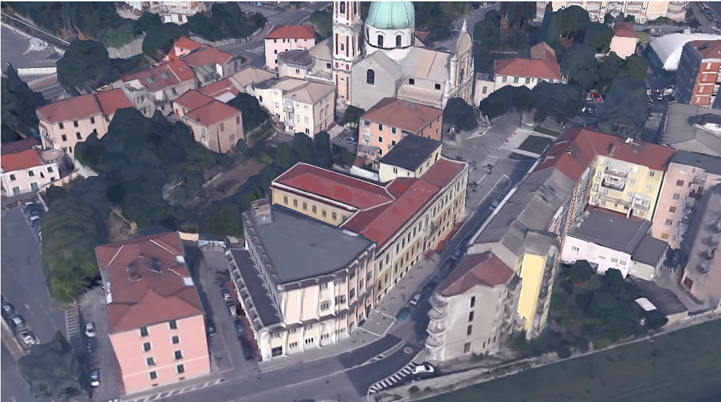
Localizzazione dell’investimento (2)

Slide 6
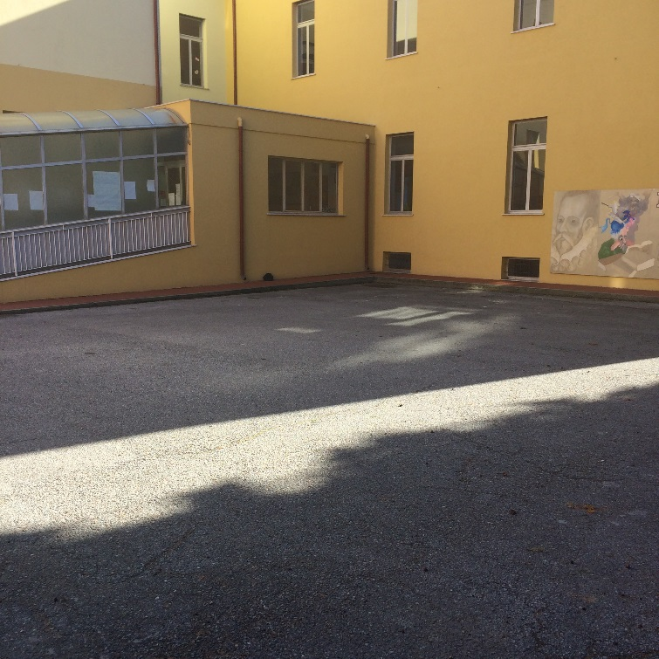
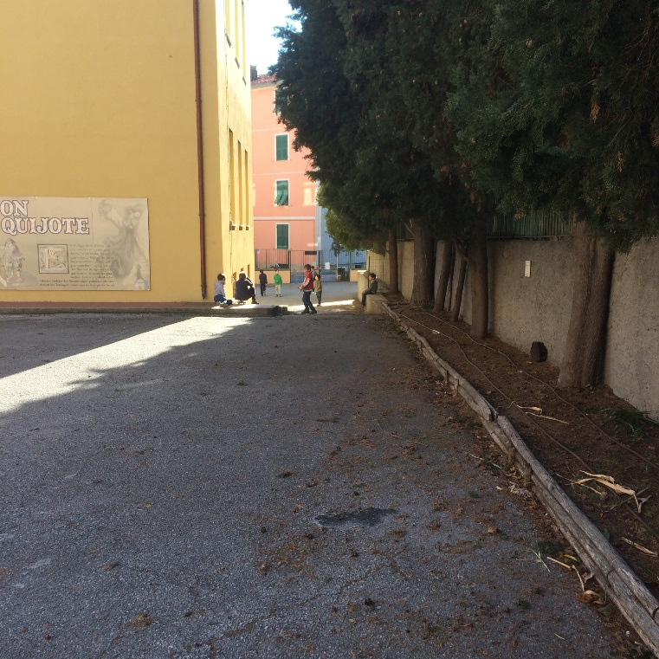
Localizzazione dell’investimento (3)
Comune di Vado Ligure – Cortile scuola «Don Peluffo»

Slide 7
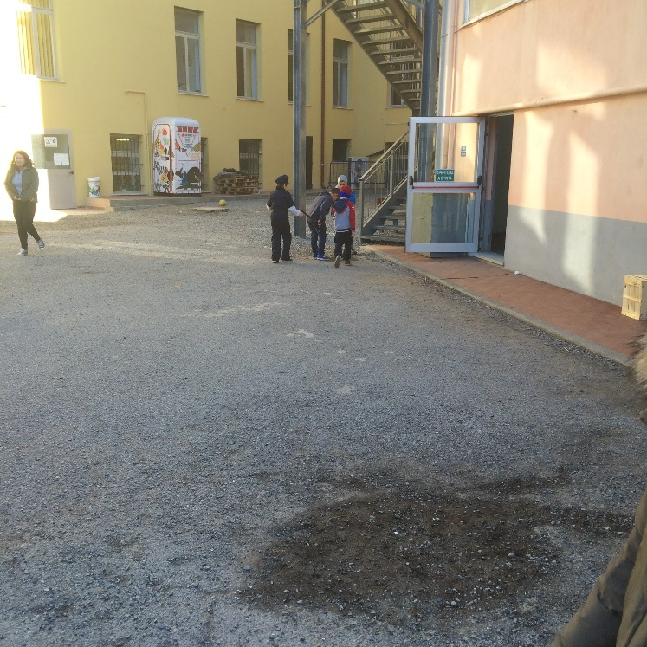
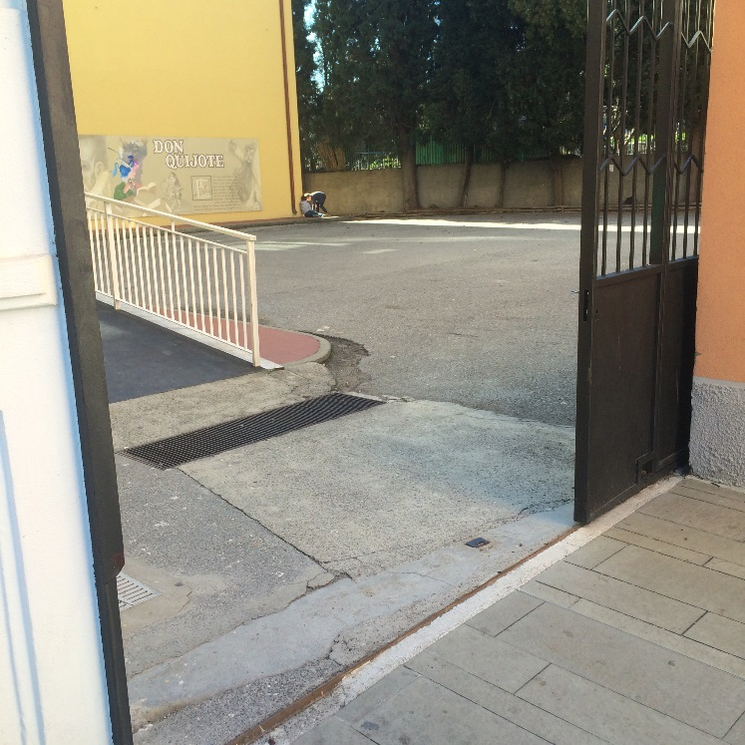
Localizzazione dell’investimento (4)
Comune di Vado Ligure – Cortile scuola «Don Peluffo»

Slide 8
Budget e cronoprogramma di massima azione pilota
Azione | Mese di inizio | Mese di fine | Budget
Realizzazione di una pavimentazione drenante presso il cortile della scuola elementare statale “Don Peluffo” | M18 | M36 | € 106.602,00

Slide 9
Rischi associati all’investimento
L'intervento proposto non determina effetti negativi sull'ambiente circostante, anzi ha l'obiettivo di diminuire il rischio alluvioni nell'area urbana di Vado Ligure migliorando la permeabilità di una porzione di area urbana, diminuendo quindi il ruscellamento superficiale delle acque piovane e diminuendo quindi la portata di picco che sarà riversata nella rete urbana delle acque bianche. L'area che sarà permeabilizzata risultando fortemente frequentata dagli alunni delle scuole elementari permetterà quindi di ridurre notevolmente il rischio.

